Slide 1
程序设计综合实验
主讲教师：王建江
辅导

Slide 2
第1章 大型程序的开发方法
主要内容
软件工程开发方法的介绍
“扫雷”案例的讲解
开发方法的实践要求

Slide 3
第1章 大型程序的开发方法
软件工程开发方法的介绍
生命周期方法学：从时间角度对软件开发和维护的复杂问题进行分解，把软件生命的漫长周期依次划分为若干个阶段，每个阶段有相对独立的任务，然后逐步完成每个阶段的任务。前一个阶段任务的完成是开始进行后一个阶段工作的前提和基础，而后一阶段任务的完成通常是使前一阶段提出的解法更进一步具体化，加进了更多的实现细节。

Slide 4
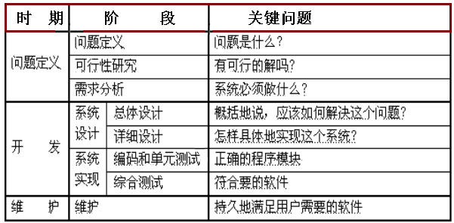
第1章 大型程序的开发方法
软件工程开发方法的介绍：生命周期方法学
软件生命周期每个阶段及其解决的关键问题

Slide 5
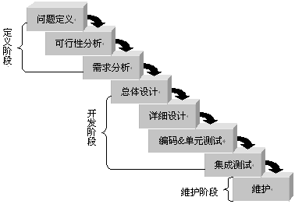
第1章 大型程序的开发方法
软件工程开发方法的介绍：生命周期方法学
瀑布模型

Slide 6
第1章 大型程序的开发方法
软件工程开发方法的介绍
结构化程序设计方法：是一种设计程序的技术，采用自顶向下逐步求精的设计方法和单入口单出口的顺序、选择和循环三种基本控制结构。它提出的原则可归纳为32字：“自顶向下，逐步细化；清晰第一，效率第二；书写规范，缩进格式；基本结构，组合而成。”

Slide 7
第1章 大型程序的开发方法
软件工程开发方法的介绍：结构化程序设计方法
问题描述
某学院为准备参加网络工程师认证的人员开办了相应的培训课程。当首批培训人员参加了认证考试后，该学院自然想知道这些学生考得如何，以便调整教学方案和收费标准。现在需要编写一个统计考试结果的程序，能够显示出通过和没有通过的人数，并且如果通过人数不低于总人数的70%，显示提高学费的建议。已知参加考试的人员有500名，并且已经在通过者的名字旁边标注了1，在未通过者的名字旁标注了2。
应用实例

Slide 8
第1章 大型程序的开发方法
软件工程开发方法的介绍：结构化程序设计方法
问题分析
程序必须要处理500个应试者的考试结果，所以要使用循环；
每个考试结果都是一个数，即1或2。程序每次读取一个结果后，必须确定该数是1还是2；
使用两个计数器。一个用于计算通过考试的人数，另一个用于计算没有通过的人数；
程序处理完所有结果后，必须判断是否有70%以上的人员通过了认证考试。
应用实例

Slide 9
第1章 大型程序的开发方法
软件工程开发方法的介绍：结构化程序设计方法
问题的顶层表示
应用实例
分析认证考试的结果并决定培训费是否提高

Slide 10
第1章 大型程序的开发方法
软件工程开发方法的介绍：结构化程序设计方法
第一次求精结果
应用实例
初始化变量；
输入500个考试结果，统计通过和未通过
的人数；
打印统计结果，并决定培训费是否提高。

Slide 11
第1章 大型程序的开发方法
软件工程开发方法的介绍：结构化程序设计方法
第二次求精的结果
“初始化变量”
将变量passes初始化为0
将变量failures初始化为0
将变量counter初始化为1
应用实例

Slide 12
第1章 大型程序的开发方法
软件工程开发方法的介绍：结构化程序设计方法
第二次求精的结果
“输入500个考试结果，统计通过和未通过的人数 ”
While人员计数器counter小于等于500
输入下一个考试结果至变量result
If此结果是通过
变量passes加1
Else
变量failures加1
人员计数器counter加1
应用实例

Slide 13
第1章 大型程序的开发方法
软件工程开发方法的介绍：结构化程序设计方法
第二次求精的结果
应用实例
“打印统计结果，并决定培训费是否提高”
打印通过认证的人数
打印未通过认证的人数
IF变量 passes的值除500大于等于0.7
打印“提高培训费”

Slide 14
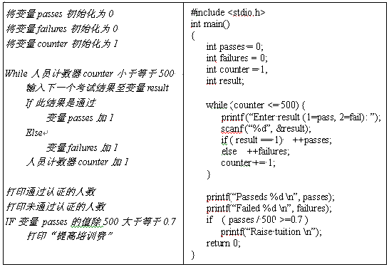
第1章 大型程序的开发方法
软件工程开发方法的介绍：结构化程序设计方法
求精结果 源程序
应用实例

Slide 15
第1章 大型程序的开发方法
软件工程开发方法的介绍
三种描述设计的图形工具：
层 次 图——用来描述软件层次结构
程序流程图——是历史最悠久、使用最广泛
的描述软件设计的方法
盒 图——是一种很好的支持结构化程序
设计思想的图形工具

Slide 16
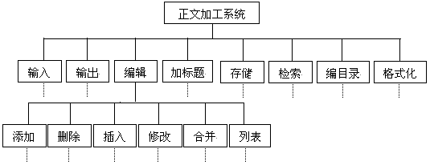
第1章 大型程序的开发方法
软件工程开发方法的介绍：描述设计的图形工具
正文加工系统的层次图
应用实例

Slide 17
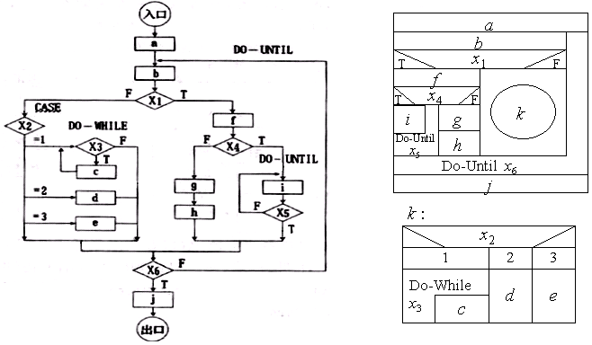
第1章 大型程序的开发方法
软件工程开发方法的介绍：描述设计的图形工具
程序流程图 相应的盒图
应用实例

Slide 18
第1章 大型程序的开发方法
软件工程开发方法的介绍
编码时注意的问题：
全局变量——应该“有限制地使用全局变量”。使用全局变量过多，会降低程序的清晰性；降低函数的通用性；滥用全局变量会造成程序的混乱
函 数——“工欲善其事，必先利其器”。我们在编写大型程序时，要善于利用已有的函数，以减少重复编写程序段的工作量

Slide 19
第1章 大型程序的开发方法
软件工程开发方法的介绍
编码时注意的问题：
风格——全局变量使用具有说明性的名字，局部变量用短名字
——表达式和语句采用一致的缩进风格、使用表达式的自然形式、分解复杂的表达式、当心具有副作用的运算符
——神秘的数最好要命名，利用语言去计算对象的大小
——除了定义符号常量外，最好避免使用宏
——注释时要注意不要大谈明显的东西，要给函数和全局数据加注释

Slide 20
第1章 大型程序的开发方法
软件工程开发方法的介绍
测试和调试方法：
测试是在认为程序能工作的情况下，为发现其问题而进行的一整套确定的系统化的实验
——白盒测试相当于把程序看成装在一个透明的白盒子里，也就是完全了解程序的结构和处理方法。它根据程序内部的逻辑来设计测试用例，检查程序中的逻辑路径是否都按预定的要求正确地工作。常用的技术包括语句覆盖、判定覆盖、条件覆盖、判定/条件覆盖、条件组合覆盖、路径覆盖等。

Slide 21
第1章 大型程序的开发方法
软件工程开发方法的介绍
测试和调试方法：
测试是在认为程序能工作的情况下，为发现其问题而进行的一整套确定的系统化的实验
——黑盒测试相当于把程序看成一个黑盒子，不考虑内部结构和处理过程。它根据规定的功能来设计测试用例，检查程序的功能是否符合要求。常用的技术包括等价类划分和边界值分析等。

Slide 22
第1章 大型程序的开发方法
软件工程开发方法的介绍
测试和调试方法：
调试（即排错）是在已知程序有问题时要做的事情
——寻找熟悉的模式
——检查最近的改动
——不要两次犯同样的错误
——现在排除，而不是以后
——把你的代码解释给别人
——分而治之，搜索局部化

Slide 23
第1章 大型程序的开发方法
主要内容
软件工程开发方法的介绍
“扫雷”案例的讲解
开发方法的实践要求

Slide 24
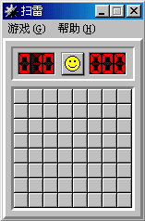
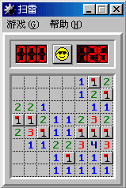
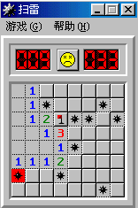
第1章 大型程序的开发方法
“扫雷”案例：选题
实现一个具有Windows系统扫雷游戏主要功能的扫雷程序。
Windows扫雷游戏 (a)开局 (b)胜利 (c)失败

Slide 25
第1章 大型程序的开发方法
“扫雷”案例：分析
Windows扫雷游戏的游戏规则 ：
在“游戏”菜单上，单击“开局”，出现的游戏界面中包括地雷计数器窗口、计时器窗口和雷区。开局后，单击雷区中的任何一个方块，便启动计时器。每标记一个地雷，地雷计数器减1；
用鼠标左键单击某个方块，可挖开它。若所揭方块下有雷，则踩雷，此时所有含地雷的块都标记，这局游戏失败；如果方块上出现数字，它代表在它周围的八个方块中共有多少颗地雷；
用鼠标右键单击某个方块，则标记此块下埋着地雷（实际上可能是误标），显示为。每标记一个地雷，地雷计数器减1；
用鼠标右键击打某个方块两次，则在某块上面标一个问号(?)，意味着没有把握判定它是否有雷。标记为？的块可在恰当的时候再击打鼠标右键两次或单击左键，将其标记为地雷或挖开；
如果某个数字方块周围的地雷全都标记完，可以同时单击鼠标左右键，将其剩下的方块挖开。如果挨着这个方块的地雷没有全部标记完，则未挖开的方块将闪烁。

Slide 26
第1章 大型程序的开发方法
“扫雷”案例：分析
主要功能：
规则1）隐含初始化新游戏的开局功能；
规则2）隐含的挖雷功能；
规则3）对应的标记地雷功能；
规则4）对应的标记疑问功能；
规则5）对应的自动挖开功能。
操作手段：鼠标

Slide 27
第1章 大型程序的开发方法
“扫雷”案例：设计
扫雷程序系统
开局
输入
输出
挖雷
标记地雷
标记疑问
自动挖开
扫雷系统的顶层层次图

Slide 28
第1章 大型程序的开发方法
“扫雷”案例：设计
自顶向下逐步求精：
继续分析已有功能，精化出所有子功能，确定
模块间接口；
描述精化后每个模块的处理过程；
确定主要的数据及其数据结构；
确定输入输出数据的内外部形式；
界面的设计

Slide 29
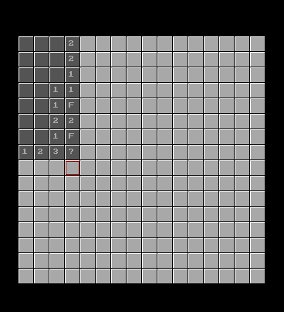
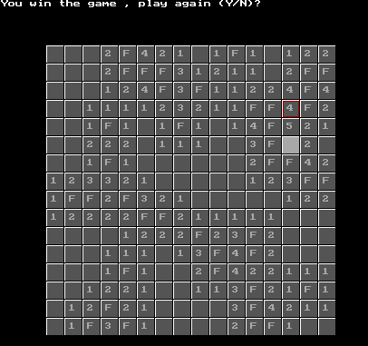
第1章 大型程序的开发方法
“扫雷”案例：设计——界面

Slide 30
第1章 大型程序的开发方法
“扫雷”案例：设计——操作方式
采用键盘：
上,下,左,右键用来移动光标的位置；
回车或者空格键用来挖开光标当前指向的一个方块；
F, f 标记当前光标指向的方块有地雷；
Q, q 在光标指向方块打一个问号，表示可能有地雷；
A , a 自动挖开光标周围的方块；
ESC 退出游戏

Slide 31
第1章 大型程序的开发方法
“扫雷”案例：设计——主要数据
雷区界面数据
# define ROW 16 /* 表示整个雷区的行数*/
# define COL 16 /* 表示整个雷区的列数*/
# define STARTX 50 /* 表示雷区在屏幕上的起始x坐标*/
# define STARTY 50 /* 表示雷区在屏幕上的起始y坐标*/
# define SIZEX 20 /* 表示一个方块的长度*/
# define SIZEY 20 /* 表示一个方块的宽度*/

Slide 32
第1章 大型程序的开发方法
“扫雷”案例：设计——主要数据
雷区内部数据
int totalMine; /* 整个雷区所含的地雷总数*/
int table[ROW][COL]; /* 数组table的每个元素值记录了雷区
对应方块是否有雷：1有雷,0无雷*/
int num[ROW][COL]; /* 数组num的每个元素值记录了雷区
对应方块周围有多少个地雷*/
int flag[ROW][COL]; /* 数组flag的每个元素值记录了雷区
对应方块当前的状态*/

Slide 33
第1章 大型程序的开发方法
“扫雷”案例：设计——主要数据
方块(i,j)的状态取值
#define UNFLAG 0 /* 表示该方块还没有被打开或者标记*/
#define FLAGED 1 /* 标记该方块有地雷*/
#define QUESTION 20 /* 表示该方块可能有地雷*/
#define EXPLOD 30 /* 踩到地雷爆炸了*/
#define OPEN 40 /* 一个没有地雷的方块被打开*/

Slide 34
第1章 大型程序的开发方法
“扫雷”案例：设计——主要数据
光标当前位置数据
int pi,pj; /* 记录光标的当前位置，初始时光标在（0，0）*/
int di[8]={-1,-1,0,1,1,1,0,-1};
int dj[8]={0,1,1,1,0,-1,-1,-1};
/*相对于当前方块而言，di[8]和dj[8]分别表示了它周围八个
方块的行和列坐标偏移量。它们与当前光标坐标配合使用，
可表示周围的方块，如（-1+pi，0+pj）表示当前方块的
正上方方块的坐标。*/

Slide 35
第1章 大型程序的开发方法
“扫雷”案例：设计——主要数据
游戏状态数据
int gameRes;
/*记录游戏结束的结果状态，是输出数据的内部形式。
值为0表示按esc键退出游戏；-1 表示游戏失败；
1表示游戏胜利。*/

Slide 36
第1章 大型程序的开发方法
“扫雷”案例：设计——主要数据
功能键的键值
/*上,下,左,右键*/
#define UP 0x4800
#define DOWN 0x5000
#define LEFT 0x4b00
#define RIGHT 0x4d00
/*回车、空格键*/
#define ENTER 0x1c0d
#define SPACE 0x3920
/*F, f */
#define UPPERF 0x2146
#define LOWERF 0x2166
/*Q, q*/
#define UPPERQ 0x1051
#define LOWERQ 0x1071
/*A , a*/
#define UPPERA 0x1e41
#define LOWERA 0x1e61
/*ESC*/
#define ESC 0x011b

Slide 37
第1章 大型程序的开发方法
开始
“扫雷”案例：设计——功能求精
图形初始化
第1步：写出主程序的基本框架，确定各
个内部模块的函数名和参数；
初始化新游戏
第2步：对“图形初始化”进一步求精；
读入操作信息
第3步：对“初始化新游戏”进一步求精；
是ESC？
T
第4步：对“读入操作信息”进一步求精；
F
第5步：对“对其他key值进行判断处理”
进一步求精；
对其他键值进行判断处理
F
本次游戏结束束？
T
第6步：对判断游戏是否胜利进一步求精。
重新游戏？
T
F
关闭游戏，结束
主控模块流程

Slide 38
第1章 大型程序的开发方法
主要内容
软件工程开发方法的介绍
“扫雷”案例的讲解
开发方法的实践要求

Slide 39
第1章 大型程序的开发方法
实践要求
大型程序设计综合实验不仅是对程序设计能力的综合锻炼，更是对团队合作、软件开发与项目管理过程的训练。要求综合实验以团队合作形式，根据选题的难度，每组2-3人。在确定题目后，确定小组长及每个人的分工，并制定项目开发进度表；
大型程序设计综合实验按照软件项目的开发过程进行。分以下几个阶段进行：开题、系统设计、系统编码实现、系统测试、系统评价与验收。

Slide 40
第1章 大型程序的开发方法
实践要求
递交的报告：“中期报告”和“总结报告”。前者的内容主要包括问题分析的陈述和系统初步设计的方案，以及可能的难点问题与关键技术等；后者是对整个开发进行全面的总结，内容包括系统功能说明、使用说明、程序结构说明、系统设计难点及解决方法、小组人员工作分工情况等。

Slide 41
第1章 大型程序的开发方法
实践要求
评价标准：
从四个方面考核一组程序设计综合实验的成绩：文档及程序风格（20%）、界面设计及操作方便性（20%）、功能完成情况及编程工作量（40%）、编程难度和程序亮点（20%）；
若大型作业的选题新颖或实现了额外的特色功能，应予以适当加分。

Slide 42
第1章 大型程序的开发方法
大型程序设计综合实验中期报告
课程名称： 程序设计综合实验
实验类型： 上机练习_____
选题名称：
学生姓名（学号）：
任课老师：
实验地点： 紫金港机房
实验时间： _____________
实验目的和要求
熟悉和理解大型程序的开发流程。
根据教材练习TC2.0提供的额高级函数，并自行全面查阅TC2.0的函数库。
进行问题的分析。
进行初步的设计。
实验内容和原理
实验结果与分析
1、练习中发现的问题
2、问题分析
3、初步设计
4、开发中存在的问题

Slide 43
第1章 大型程序的开发方法
大型程序设计综合实验期末报告
课程名称: 程序设计综合实验 任课老师：————————
选题名称: _______________ 小组长姓名(学号):
Email: Tel: ______
报告递交日期：
目录
一、系统功能说明
二、使用说明
1、安装手册
2、使用手册
三、程序结构
1、程序结构说明
2、重要数据说明
3、程序函数清单
四、系统设计难点及其解决方法
五、不足之处
六、人员分工说明

